Slide 1

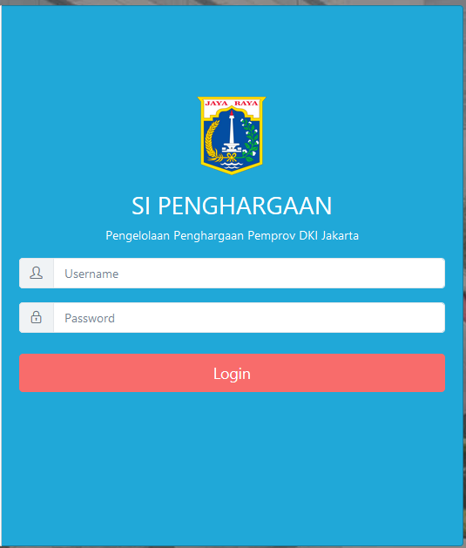
SISTEM INFORMASI PENGHARGAAN
Pusat Data & Informasi Kepegawaian

Slide 2
https://penghargaan.jakarta.go.id/

Slide 3
Langkah-langkah :
Usulkan
Upload Dokumen
Verifikasi Dokumen
Penentuan MS atau TMS

Slide 4

Siapa yang bisa mengusulkan ?
SKPD
(Badan – Dinas – Inspektorat – Sekretariat Daerah - Sekretariat Kota –
Sekretariat Dewan – Satpol PP )
UKPD
(Kelurahan – Kecamatan – UPT – Suku Dinas – Suku Badan, Rumah Sakit, Puskesmas, dll)
Pegawai
X

Slide 5
Siapa Yang Upload Dokumen ???
Pegawai yang di usulkan
UKPD
SKPD

Slide 6
Dokumen apa yang Upload???
Jenis File :
.JPG
.PNG
.GIF
Fotokopi Keputusan Pengangkatan Calon PNS
Fotokopi Keputusan Pengangkatan PNS
Fotokopi Surat Keputusan Pangkat Terakhir
Fotokopi Surat Keputusan Jabatan Terakhir
Fotokopi Konversi NIP Baru dari BKN
Surat Keterangan Belum Pernah Dikenakan Hukuman Disiplin Sedang atau Berat
Daftar Riwayat Hidup Ditandatangani oleh Atasan dan Yang Bersangkutan dengan mencantumkan Tempat, Tanggal, Bulan dan Tahun saat dibuat
Fotokopi Surat Keputusan Perpindahan (Bagi PNS Pindahan dari Instansi Lain)

Slide 7
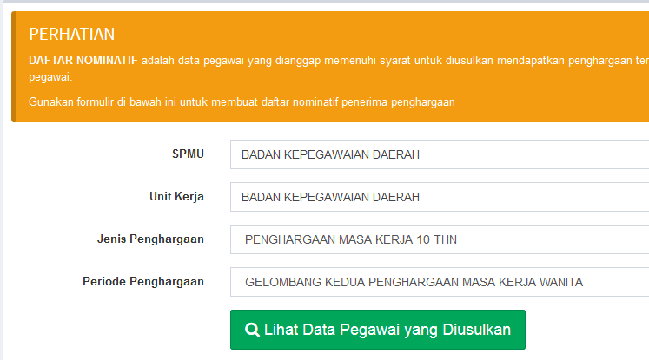
Daftar Nominatif

Slide 8
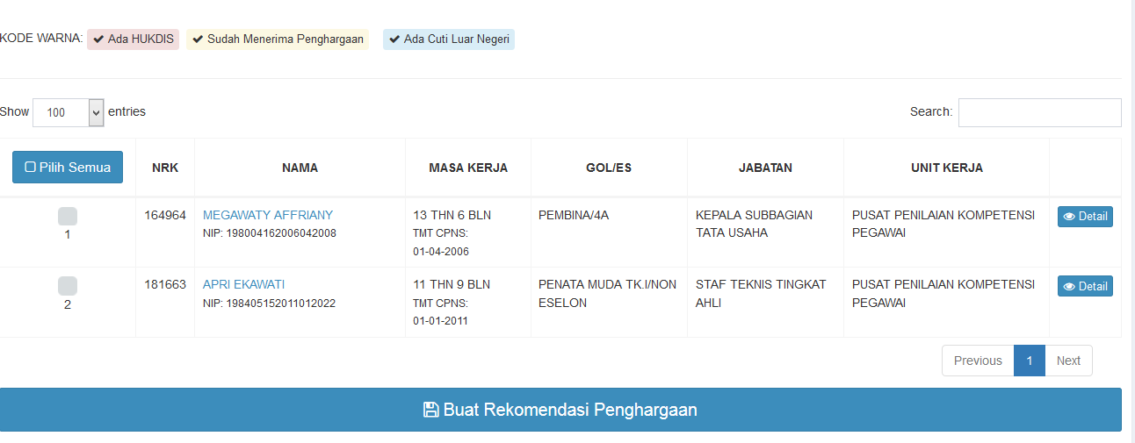
Daftar Nominatif (Hasil)

Slide 9
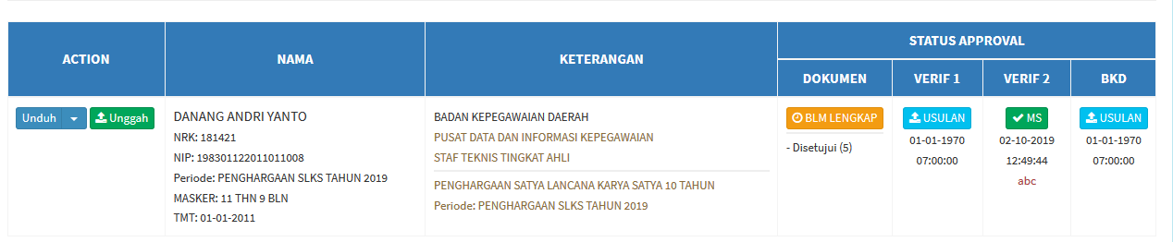
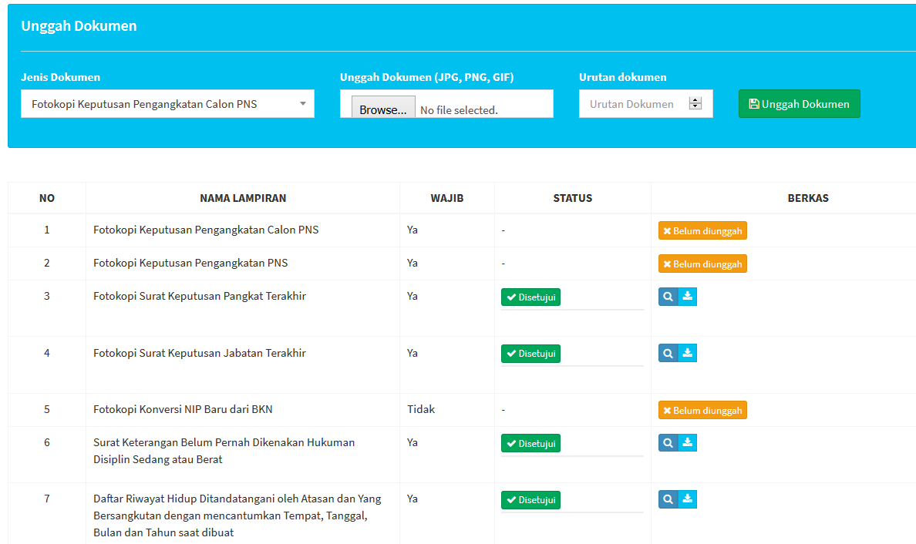
Upload Dokumen (pegawai)

Slide 10
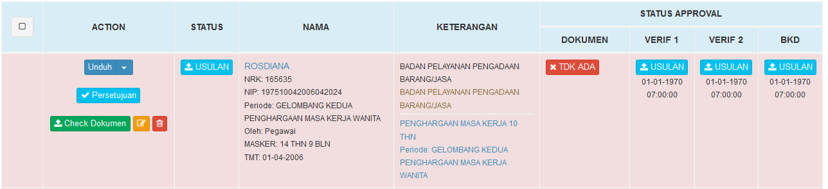
Upload Dokumen (ukpd/skpd)

Slide 11
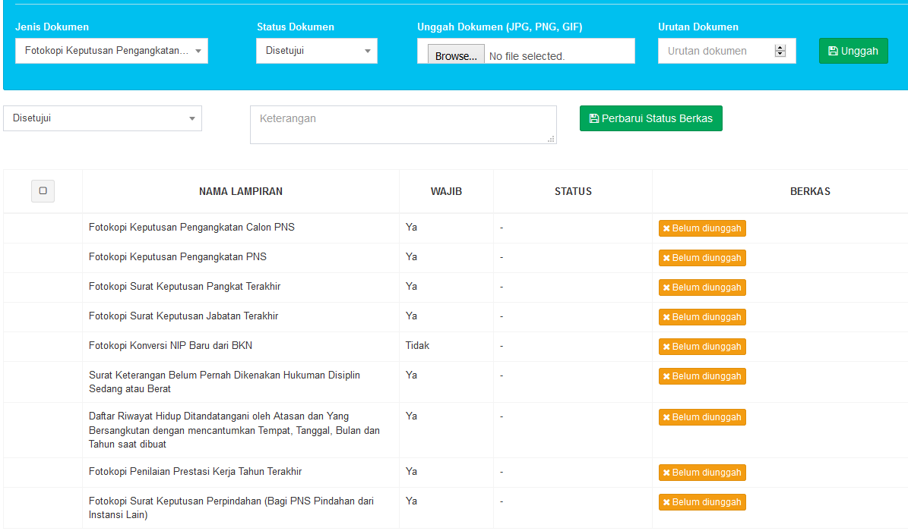
Upload Dokumen & VERIFIKASI dokumen (ukpd/skpd)

Slide 12
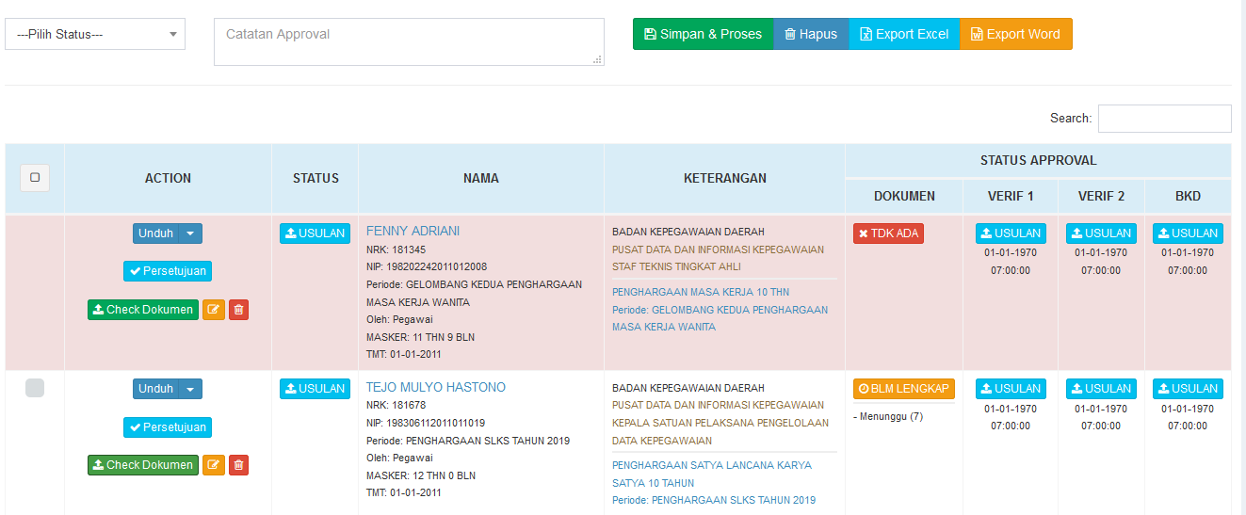

Slide 13


